Slide 1


BLDC
直流无刷电机入门

Slide 2

GenBotter电机开发教程
【05-01】
初步认识无刷电机
高博士
2025
Notes:
第 2 章的直流有刷电机（‘大力出奇迹’的代表，可以粗略控制转速、转向）和第 3 章的舵机（能定角度，通过减速齿轮和控制板来控制角度），
今天进入第 4 章 —— 步进电机，这个堪称‘精准主义者’的新伙伴，它和前两种电机最大的区别就是：转不转、转多少，全由‘步数’说了算！
今天先搞懂它‘怎么迈开腿’，下一节 4.2 咱们再细聊它的‘体检报告’—— 那些参数指标到底藏着什么秘密。

Slide 3
目录
1. 什么是BLDC（概念、与有刷对比表）
2. 有刷变无刷的思路（无刷电机的一般原理）
3. 工作原理：定子绕组产生旋转磁场
4. 三相驱动的核心思想（A-B-C依次通电）
5. 六步换向的基本示意（简化版）
6. 和步进电机的比较
Notes:
先问大家一个问题：你们见过最 “听话” 的转动是什么？是拧瓶盖？还是钟表指针？但步进电机的 “听话”，那可是 “指哪转哪，转多少算多少”。它到底怎么转起来的呢？
咱们可以把步进电机的内部想象成一个 “迷你指挥台”。定子上有几个 “指挥官”—— 就是标记的 A1、B1、B2、A2 这些绕组，转子就是那个 “听话的士兵”。当 A1 指挥官先 “发号施令”（通电），转子就会乖乖转向 A1；接着 B1 指挥官 “接力下令”，转子又会转向 B1；然后是 B2、A2 依次 “指挥”…… 转子就这么一步一步跟着转起来了。
就像咱们排队走路，第一个人往前走一步，第二个人跟上，第三个人再跟上，整个队伍就整齐地动起来了。步进电机每一步转动的角度，就叫 “步距角”。比如 PPT 里第一个例子，假设每一步转 90 度，那它转一圈就需要 4 步，跟咱们 “迈四大步走一圈” 似的。

Slide 4
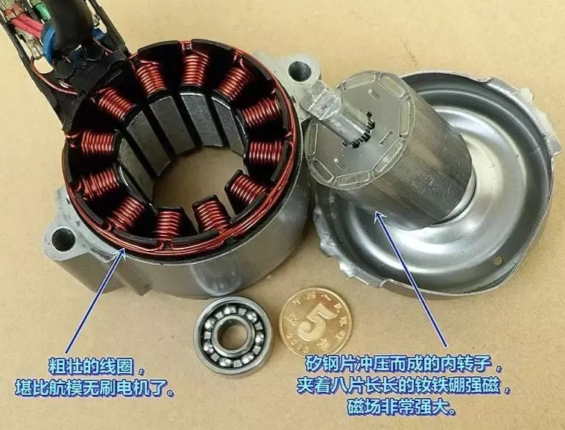
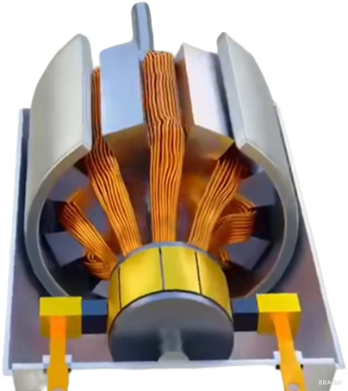
1. BLDC是什么？
Brushless（无刷） Direct Current（直流） Motor（电机）
无电刷
有电刷
有刷电机
无刷电机（有很多种）
Notes:
将一大步拆解成小碎步
（一）先看左边：90°怎么变成45°
左边电机，转子转一步是 45° 。关键是类似B2+A2同时通电，上、右两个定子同时吸引转子，转子会被吸引到中间；本来转子一步从上到右、现在被拆分成2步。
就像谈恋爱，如果上一个对象不挽留你，你立即被下一个对象吸引过去，但是如果下一个对象吸引你的同时、上一个对象挽留你，你会在中间犹豫一下。
（二）再看右边：22.5° 的 “小碎步”
定子绕组的布局也变了 —— 定子有更多小绕组，像 “磁场分身”，每个小绕组负责 “拉转子一小步” 。
就像你找了个会易容术的对象，谈一个对象相当于谈了两个对象。
三、提炼核心逻辑
想让步距角更小，关键在 “细化磁场指令” ：通过控制电流方向（比如让绕组 “半程通电”），让定子磁场的 “指挥” 更细腻，转子步子自然变小 。
就像给电机装了个 “微调开关”—— 以前按一下动 45°，现在按一下动 22.5°，精细度直接翻倍！
四、快速引出后续
22.5° 还不够细咋办？下一页有更绝的 “齿牙错位术”，让转子步子比芝麻还小！先记住：电流控制是缩小步距角的基础操作 ，咱们继续解锁更牛的技巧～

Slide 5
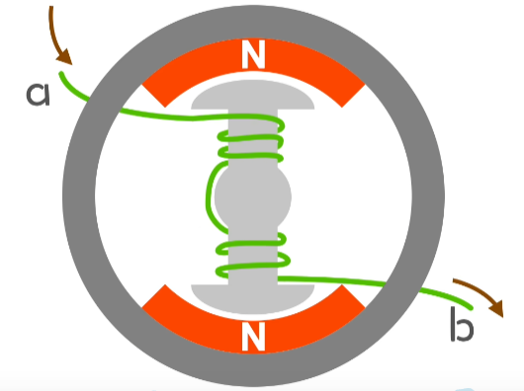
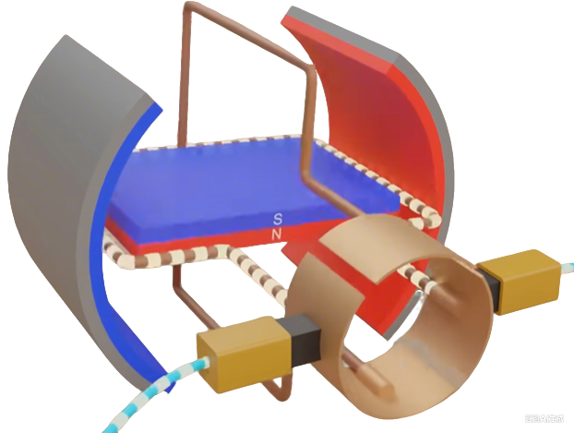
2. 有刷变无刷的思路
无刷，有外转子、也有内转子。
下图是外转子
靠电刷改变磁场受力方向
靠H桥改变电流方向
磁场方向改变后，让外面那一圈转动
Notes:
一、虽然前面把步距角从 90° 砍到 22.5°，但工业里像芯片制造、精密仪器，还需要更小的步距角！实际的步进电机在原有基础上，使用了“齿牙错位术”的终极大招。
二、拆解 “齿牙错位” 核心：定子转子的 “齿数游戏”：定子（灰色）和转子（蓝色）；定子轮齿：48；转子轮齿：50。齿数不一样，但齿间距相等 ！
三、步距角计算：每齿角度360/50=7.2°；定子缺2齿,缺口角度共7.2°×2=14.4°；然后定子缺口被分成 8 组，每个缺口角度 = 14.4°÷8=1.8°
简单说：定子把 “大缺口” 切成 8 个 “小牙缝”，转子每步只能 “挤过 1 个牙缝”（1.8°），步距角直接砍到 1.8°，比之前 22.5° 细 10 倍多！
四、旋转对齐：当定子1、5齿对齐转子齿，2、6齿差1.8°，3 、7号3.6°… 定子齿 “接力对齐” 时，转子只能 “一步 1.8°” 地挪，像被齿牙 “咬着走”，超精准！
五、增加扭矩：实际的转子继续进化——S 极齿和 N 极齿交叉拼接，相邻齿差 3.6°！当定子 1、5 吸引S极齿，3、7吸引N极齿，相当于 “左右一起拉”，扭矩直接翻倍！

Slide 6
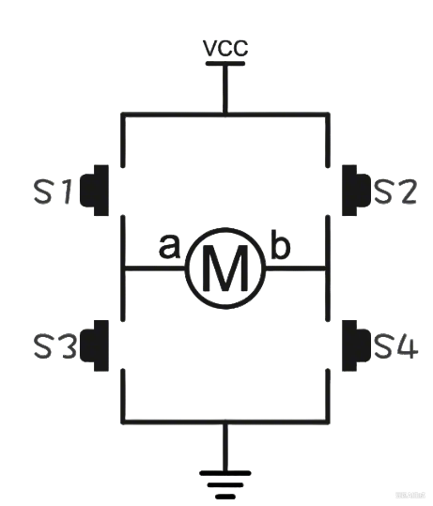
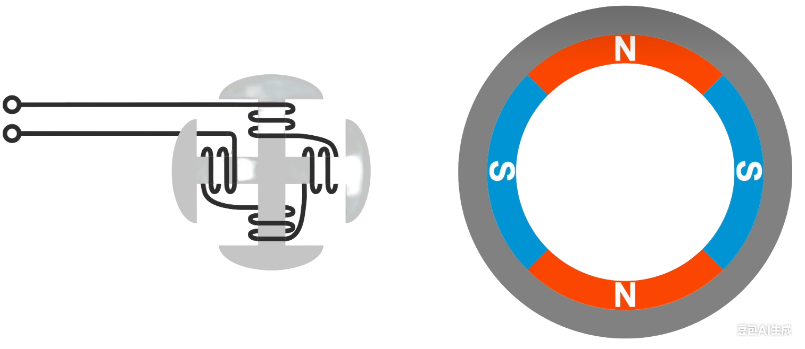
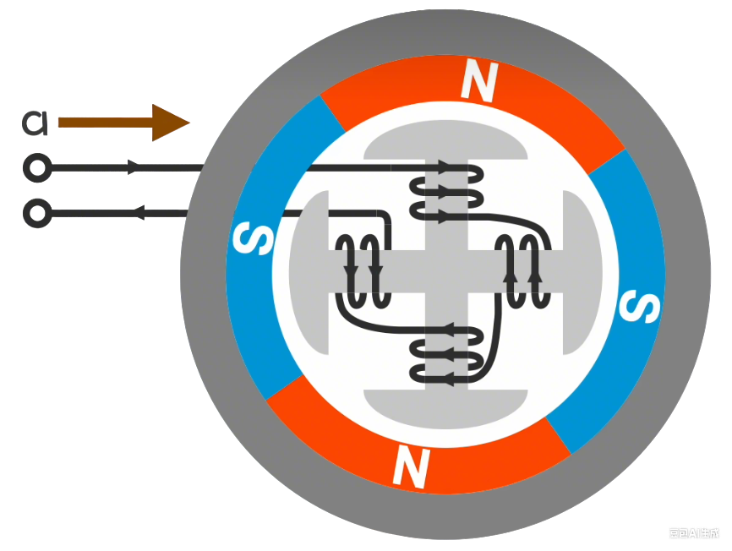
3. BLDC工作原理：定子绕组产生旋转磁场
单相无刷电机
N
S
S
N
图片截图B站UP主“爱上半导体”的视频

Slide 7
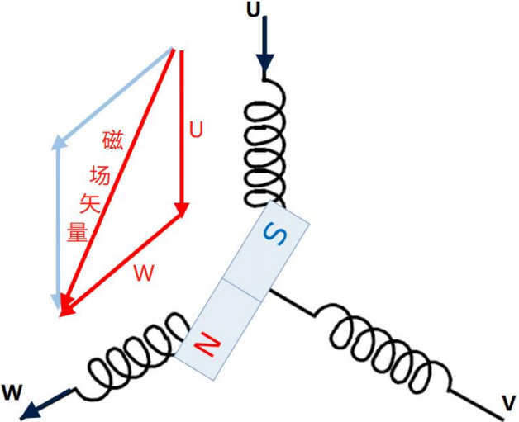
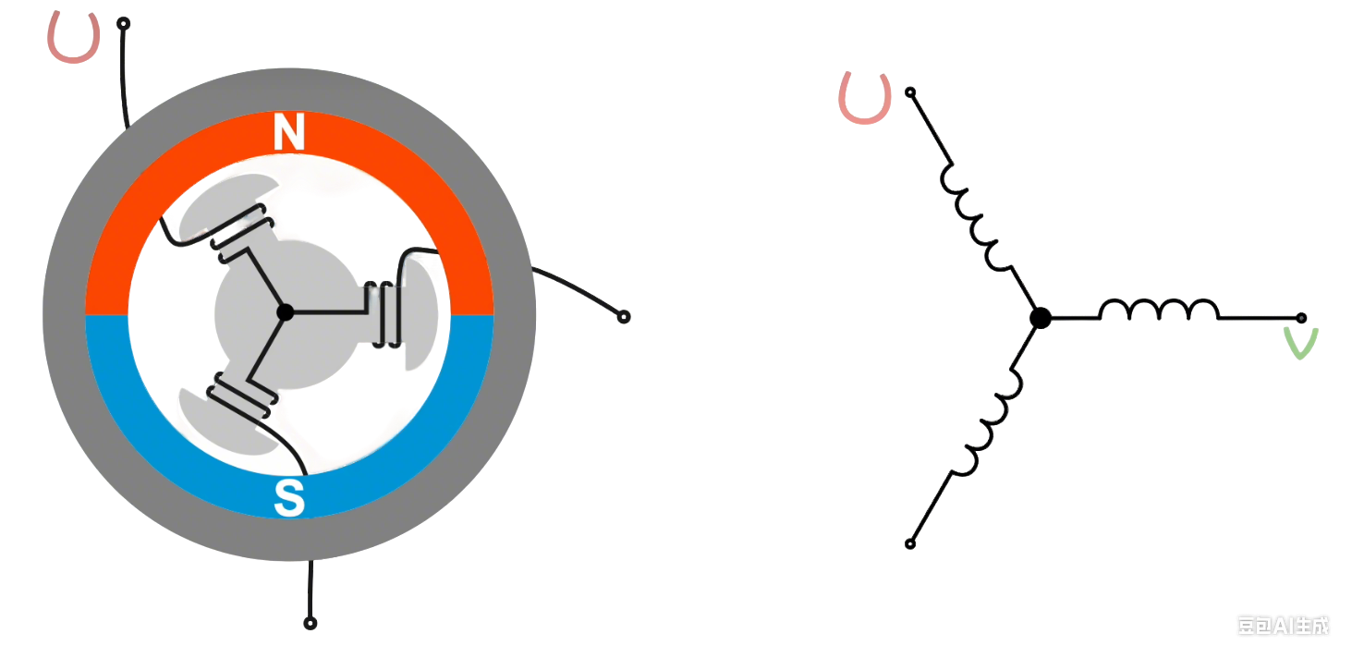
4. 三相驱动的核心思想（A-B-C依次通电）
三相无刷电机
U
U
V
V
W
W
三个线圈有一个共同连接的中点
电从U进、W出，V悬空
U、W上产生的磁场会叠加

Slide 8
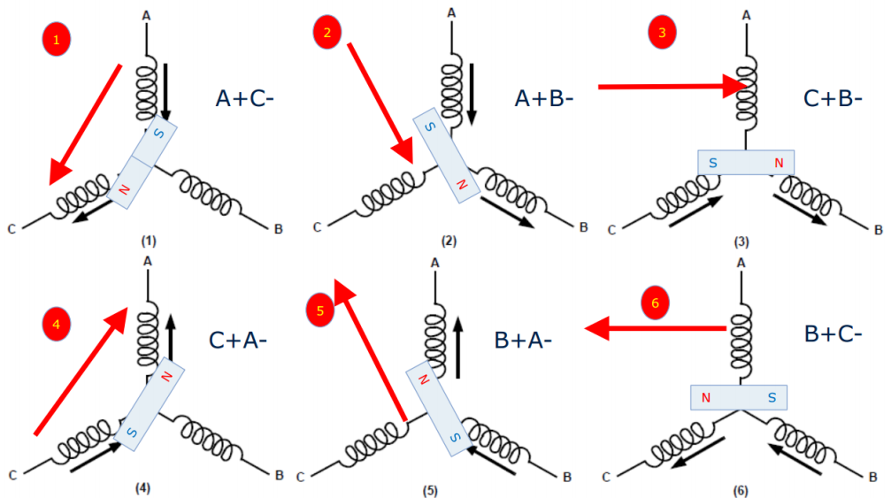
5. 六步换向的基本示意（简化版）
六拍之后，产生的磁场旋转了一周
Notes:
这就是团结的力量

Slide 9
6. BLDC和步进电机的比较
步进电机（Stepper）、无刷直流电机（BLDC）和永磁同步电机（PMSM，暂不涉及）都属于永磁无刷电机。
特性 | 步进电机 | 无刷直流电机 | 永磁同步电机
设计目标 | 精确的位置控制，低速高扭矩 | 成本效益高的变速驱动，效率高 | 高性能的平滑变速驱动，超高效率、低噪音
反电动势波形 | 波形无关紧要（通常为正弦） | 梯形波 | 正弦波
理想电流波形 | 直流（整步）或方波（半步/微步） | 方波（矩形波） | 正弦波
控制策略 | 开环控制（无需反馈） | 方波换向（六步换向） | 磁场定向控制
扭矩特性 | 扭矩随速度升高而急剧下降，振动大 | 扭矩存在纹波（换相时抖动），运行噪音较大 | 扭矩平滑，噪音极低，高速性能优异
典型应用 | 3D打印机、CNC机床、扫描仪、机器人关节 | 无人机、风扇、硬盘、电动工具、低成本泵 | 电动汽车、工业伺服、变频空调、精密机床

Slide 10
POWERPOINT DESIGN
2025
谢谢大家
主讲人：
高博士
时间：
2025.8

